Slide 1
LUCRARE DE DIPLOMĂ • SESIUNEA IULIE 2026
Universitatea din Oradea • Specializarea Calculatoare
Platformă web pentru vânzarea și
cumpărarea automobilelor
utilizând NestJS și React
ABSOLVENT
COORDONATOR ȘTIINȚIFIC
Cioara Raul
Ș.L.DR.ING. PECHERLE GEORGE-DOMINIC

Slide 2
Stiva tehnologică completă
2 / 18
Tehnologii moderne pentru un marketplace web complet
PARTEA DE SERVER
LIMBAJ
BAZĂ DE DATE
AUTENTIFICARE
NestJS 11
TypeScript
SQLite + TypeORM
JWT + OAuth2
Cadru Node.js modular cu injecție de dependențe
Tipare statice, decoratori și obiecte de transfer validate
Mapare relațională cu sincronizare automată
Jetoane de acces și reîmprospătare, Google și Facebook
INTERFAȚA
STARE
STILIZARE
MEDIA
React 19 + RR 7
Zustand 5
Tailwind CSS 4
Cloudinary + Multer
Randare pe server cu React Router în mod cadru
Magazine persistente în memoria locală a browserului
Utilitar-first cu jetoane de design
Încărcare optimizată de imagini
Licență 2026 • AutoVault Marketplace
NestJS • React Router 7 • TypeORM

Slide 3
Securitate și servicii externe
3 / 18
Cum am asigurat protecția datelor utilizatorilor
● Jetoane JWT cu 2 secrete: acces (15 min) + reîmprospătare (7 zile).
● Listă neagră de jetoane pentru invalidarea sesiunilor la deconectare.
● Parole cifrate cu scrypt și salt aleatoriu.
● Limitare: max 5 încercări de autentificare pe minut.
● OAuth2 prin Passport.js (Google și Facebook).
● Cloudinary pentru imagini, Mailtrap SMTP pentru trimitere email.
Licență 2026 • AutoVault Marketplace
NestJS • React Router 7 • TypeORM

Slide 4
Arhitectura generală a aplicației
4 / 18
Fluxul datelor: client → interfață programatică → mapare relațională → bază de date
CLIENT
Browser (React 19, Vite, Tailwind CSS 4)
Pagini randate pe server și client, magazine Zustand cu persistență în browser
TRANSPORT
Axios cu interceptori de rețea
Jeton de acces automat, reîmprospătare automată la eroare 401, coadă de cereri
API
Controlere NestJS cu gardieni de rute
Conductă de validare globală, autentificare JWT, limitare cereri, CORS configurat
DATE
TypeORM → SQLite în mod WAL
Entități și relații tipate, sincronizare automată a schemei în dezvoltare
Licență 2026 • AutoVault Marketplace
NestJS • React Router 7 • TypeORM

Slide 5
Modelul de date
5 / 18
Cele 9 entități principale și câmpurile lor cheie
Cumpărător
Utilizator
Vehicul
soldDisponibil, monedă
id, adresăEmail, parolă
marcă, model, an
totalCheltuit, alerteVehicule
rol, prenume, numeFamilie
preț, kilometraj, combustibil
emailVerificat, datăCreare
imagini, vizualizări, stare
Vânzător
Conversație
Ofertă
soldDisponibil, IBAN
idCumpărător, idVânzător, idVehicul
sumă, stare, mesaj
cotăComision, evaluare
necititeCumpărător, necititeVânzător
expirăLa, motivRespingere
ultimMesaj, datăUltimMesaj
idCumpărător, idVehicul
VehiculSalvat
Mesaj
Tranzacție
idUtilizator, idVehicul
conținut, stare
sumă, tip, stare
unic (idUtilizator, idVehicul)
idTrimițător, idConversație
idUtilizator, idReferință
datăCreare
descriere, datăCreare
Licență 2026 • AutoVault Marketplace
NestJS • React Router 7 • TypeORM

Slide 6
Module ale serverului NestJS
6 / 18
9 module principale, fiecare cu controler, serviciu, entitate și obiect de transfer
utilizatori / autentificare
vehicule
oferte
Înregistrare, autentificare, JWT, OAuth, verificare email, resetare parolă
Operații complete pe anunțuri cu 40+ câmpuri tehnice; filtrare și sortare avansată
Plasare oferte de cumpărători, acceptare/respingere de vânzători
mesaje
vehicule-salvate
portofel
Conversații persistente cumpărător-vânzător-vehicul cu urmărire necitite
Listă de favorite per cumpărător cu constrângere de unicitate
Carduri, depozite, retrageri, sume blocate pentru oferte
tablou-de-bord
încărcare
comun
Agregare metrici în funcție de rol (CUMPĂRĂTOR / VÂNZĂTOR)
Încărcare imagini pe Cloudinary cu middleware Multer
Gardieni de rute, decoratori, filtre de excepții, configurare limitare cereri
Licență 2026 • AutoVault Marketplace
NestJS • React Router 7 • TypeORM

Slide 7
Tipuri de utilizatori
7 / 18
Patru roluri cu acces granular pe resurse
● Caută și filtrează vehicule.
● Salvează favorite și compară mașini.
● Plasează oferte pe vehicule.
● Comunică prin mesagerie.
● Portofel cu sume blocate.
● Adaugă anunțuri detaliate.
● Editează și marchează ca VÂNDUT.
● Acceptă sau respinge oferte.
● Comunică cu cumpărătorii.
● Vede câștiguri și comisioane.
CUMPĂRĂTOR
VÂNZĂTOR
rol pentru achiziții
rol pentru vânzări
● Acces public la anunțuri.
● Vede detalii complete.
● Nu poate salva sau oferta.
● Invitat să se autentifice.
● Rapoarte agregate.
● Pregătit la nivel de entitate.
● Implementare planificată.
VIZITATOR
ADMINISTRATOR
rol pentru navigare
rol de administrare (în dezvoltare)
Licență 2026 • AutoVault Marketplace
NestJS • React Router 7 • TypeORM

Slide 8
Cerințe funcționale și tehnice
8 / 18
Funcționale
Tehnice
● Autentificare locală și prin furnizori externi.
● Operații complete pe anunțuri.
● Sistem de oferte cu stări multiple.
● Mesagerie cu urmărire mesaje necitite.
● Portofel cu sume blocate.
● Recomandări vehicule similare.
● Securitate: JWT, scrypt, CORS.
● Limitare pe rutele sensibile.
● Performanță: paginare și randare pe server.
● Disponibilitate: SQLite în mod WAL.
● Uzabilitate: responsiv, interfață în română.
● Mentenabilitate: arhitectură modulară.
Licență 2026 • AutoVault Marketplace
NestJS • React Router 7 • TypeORM

Slide 9
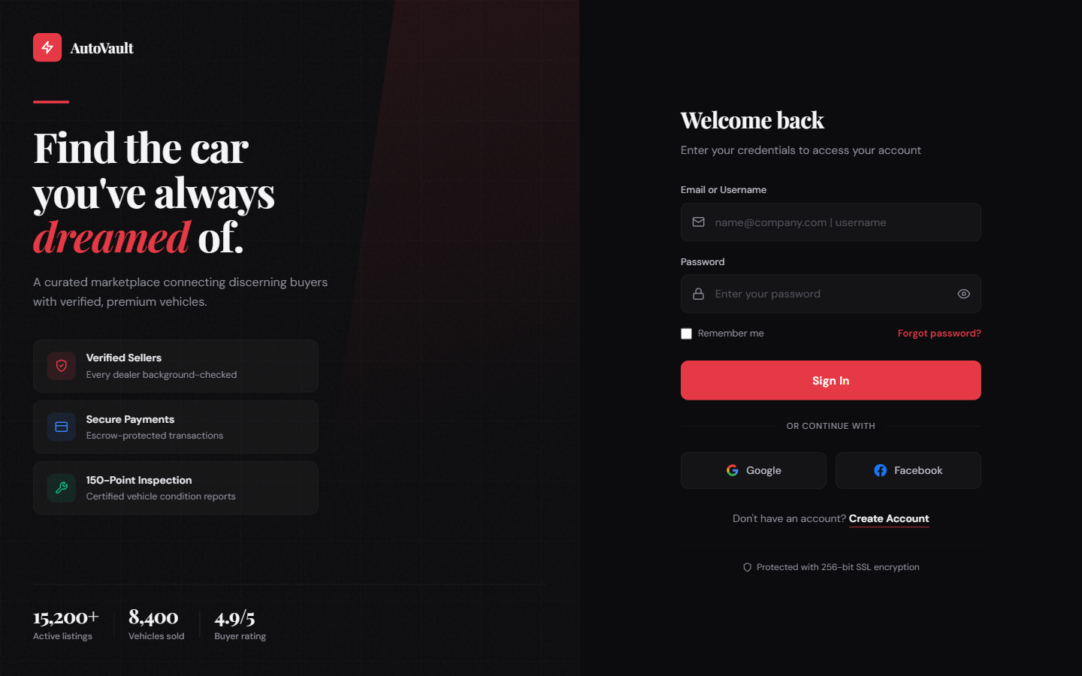
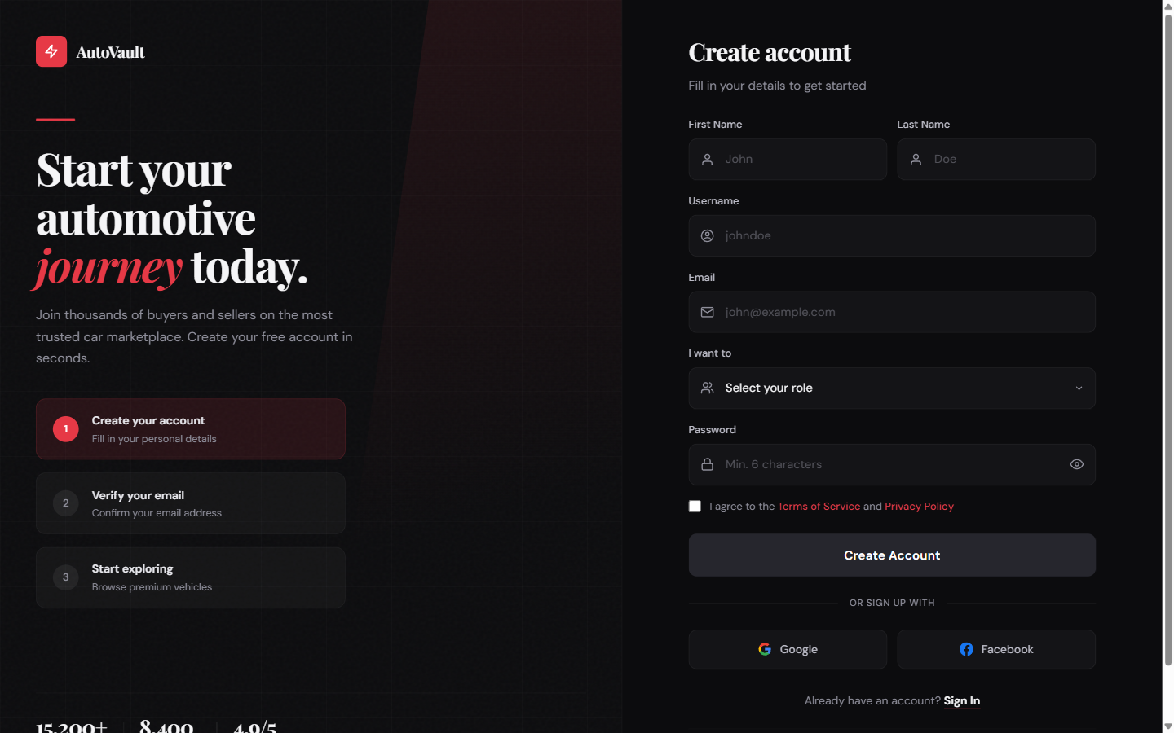
Autentificare și înregistrare
9 / 18
Autentificare locală și prin Google / Facebook, cu protecție împotriva atacurilor de forță brută
Autentificare — email / parolă sau cont Google / Facebook
Înregistrare — creare cont nou cu validare câmpuri
JWT
Acces 15 min + reîmprospătare 7 zile
scrypt
Parole cifrate cu salt aleatoriu
Throttling
Max 5 încercări / minut
Email
Verificare adresă la înregistrare
Licență 2026 • AutoVault Marketplace
NestJS • React Router 7 • TypeORM

Slide 10
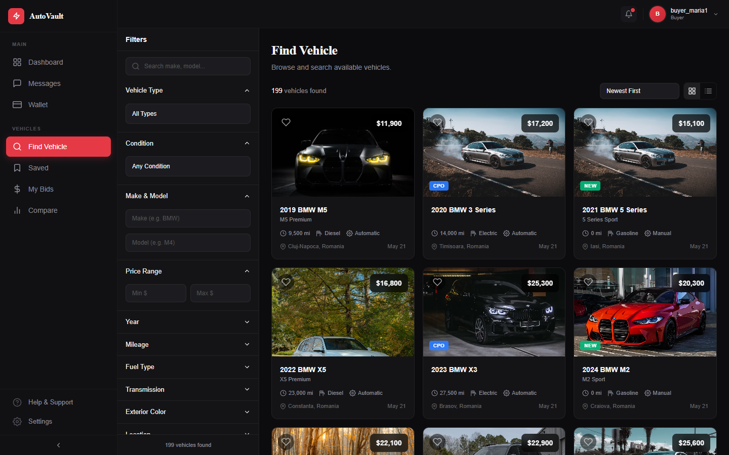
Listarea și filtrarea anunțurilor
10 / 18
Filtrare după marcă, model, preț, an, combustibil, transmisie și localitate
200 de vehicule disponibile din 10 producători diferiți
Licență 2026 • AutoVault Marketplace
NestJS • React Router 7 • TypeORM

Slide 11
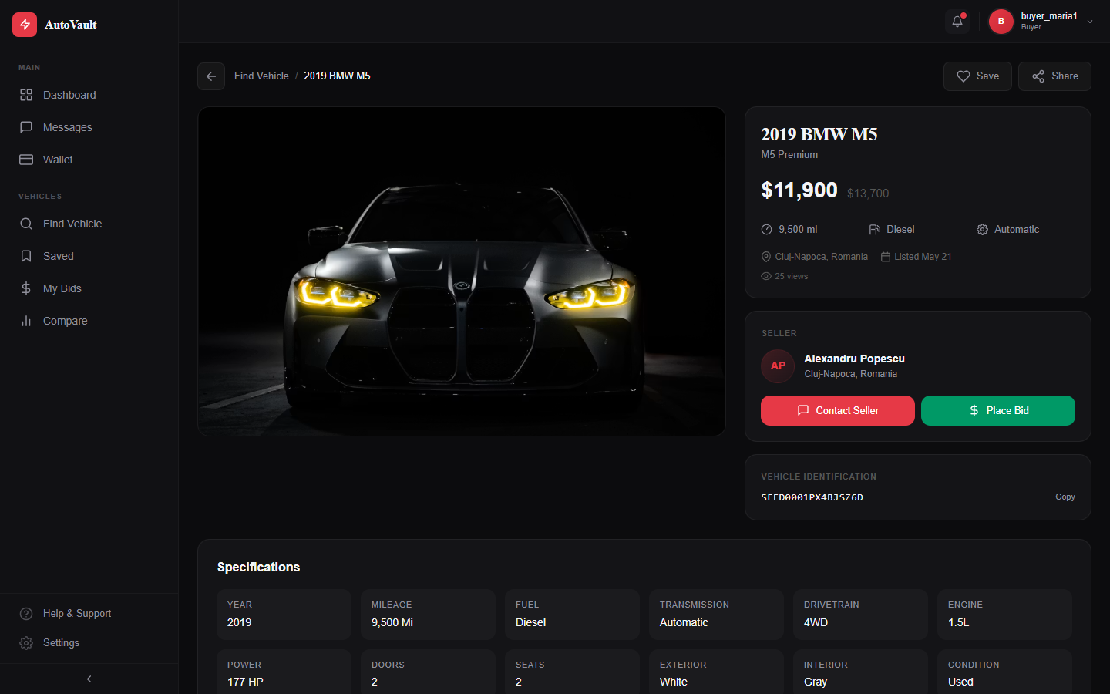
Pagina de detaliu vehicul
11 / 18
Peste 40 de câmpuri tehnice, galerie de imagini și contact direct cu vânzătorul
Pagina de detaliu cu informații complete și vehicule similare sugerate
Licență 2026 • AutoVault Marketplace
NestJS • React Router 7 • TypeORM

Slide 12
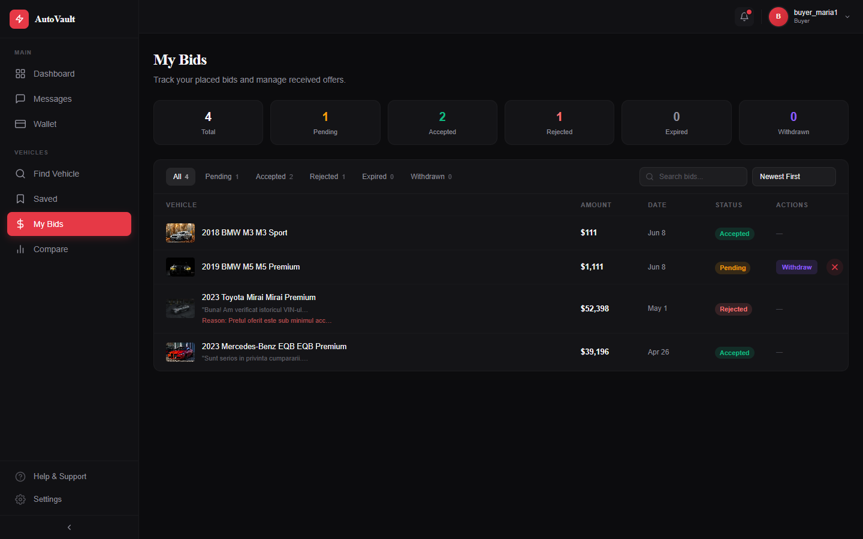
Sistemul de oferte
12 / 18
● Ofertă cu sumă și mesaj de negociere.
● Stări: în așteptare, acceptată, respinsă, retrasă.
● La acceptare → vehiculul devine VÂNDUT.
● Suma cumpărătorului este blocată în portofel.
● Doar rolul CUMPĂRĂTOR poate plasa oferte.
Oferte active și istoric complet
Licență 2026 • AutoVault Marketplace
NestJS • React Router 7 • TypeORM

Slide 13
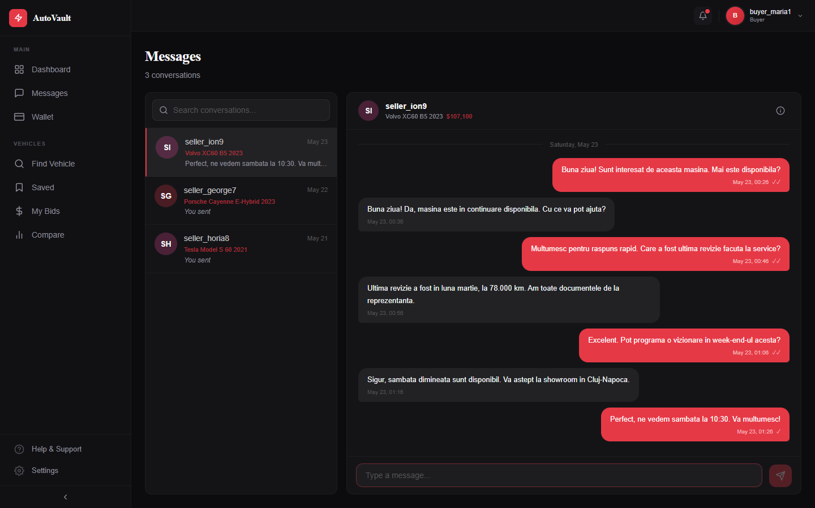
Mesagerie cumpărător — vânzător
13 / 18
● Conversații directe între cumpărător și vânzător.
● Editare și ștergere mesaje individuale.
● Ștergere completă a conversației.
● Urmărire separată a mesajelor necitite per participant.
● Inițiere din pagina de detaliu a vehiculului.
Fir complet de conversație
Licență 2026 • AutoVault Marketplace
NestJS • React Router 7 • TypeORM

Slide 14
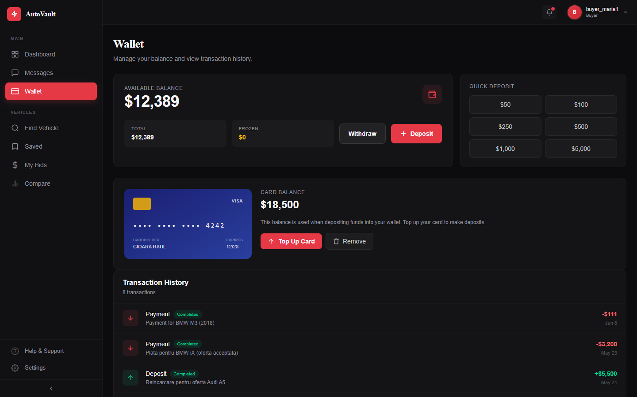
Portofel digital și tranzacții
14 / 18
● Sold disponibil și sold blocat.
● Card asociat cu depozite și retrageri.
● Tipuri: depozit, retragere, plată.
● Istoric paginat și filtrat pe tip/stare.
● Comision de 5% reținut automat la vânzare.
Sold, card și istoric tranzacții
Licență 2026 • AutoVault Marketplace
NestJS • React Router 7 • TypeORM

Slide 15
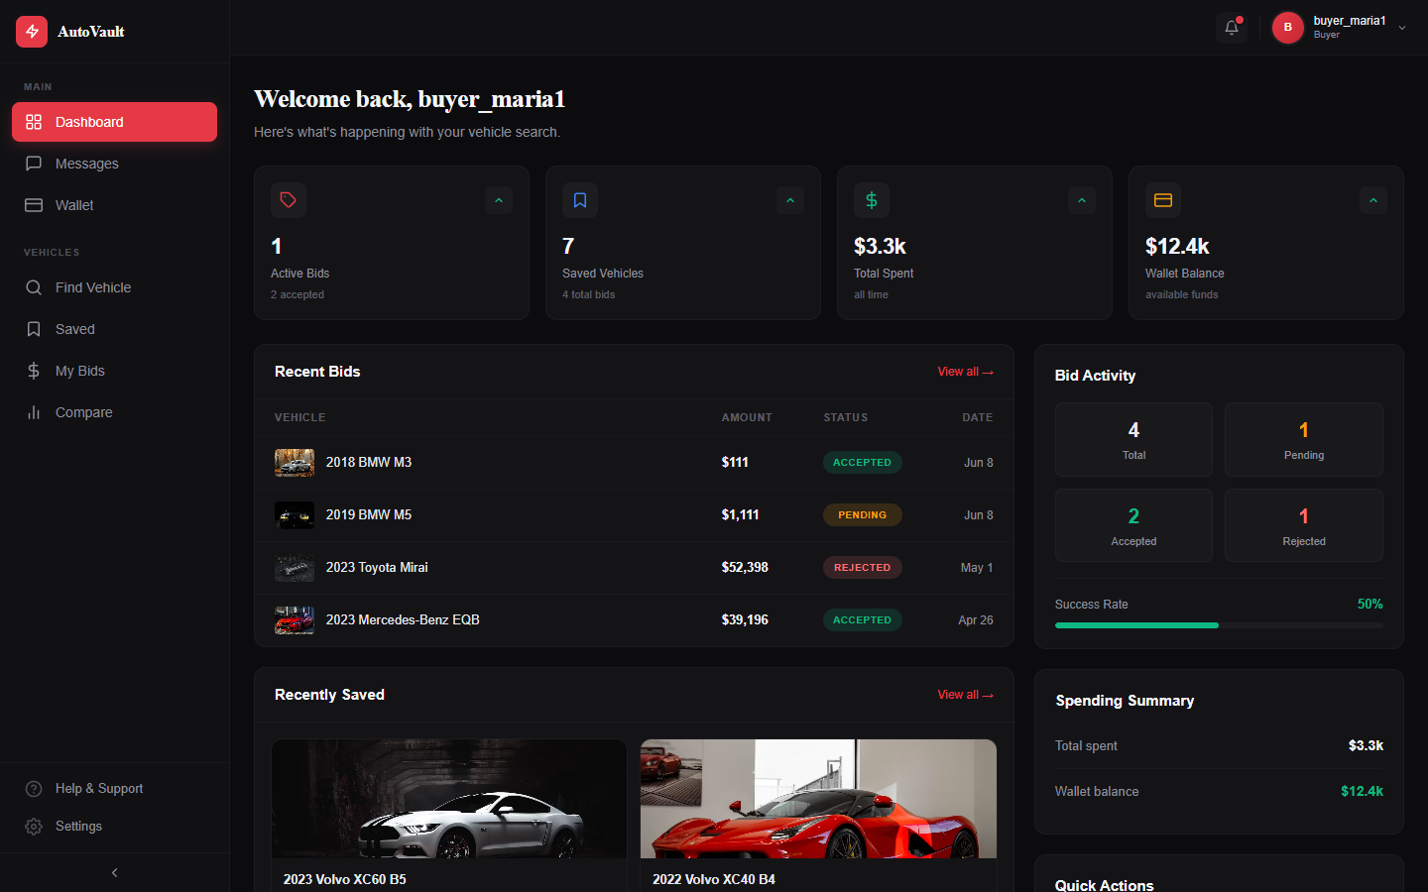
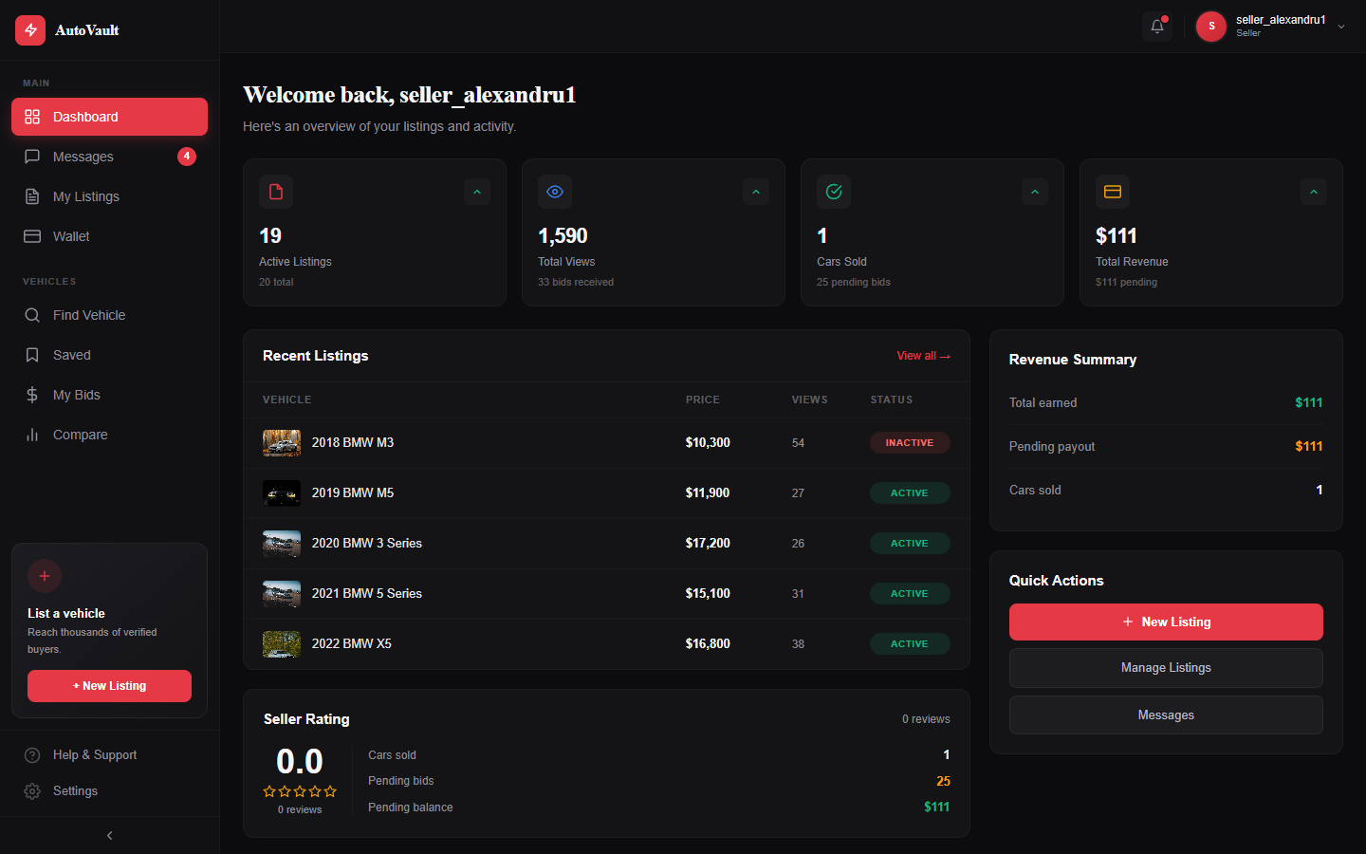
Tablouri de bord personalizate pe rol
15 / 18
Vedere adaptată automat la rolul utilizatorului autentificat
Tablou de bord CUMPĂRĂTOR — oferte, salvări, portofel
Tablou de bord VÂNZĂTOR — anunțuri, vânzări, câștiguri
Comparator dedicat pentru 2-5 vehicule — evidențiază cea mai bună valoare în fiecare categorie.
Licență 2026 • AutoVault Marketplace
NestJS • React Router 7 • TypeORM

Slide 16
Recomandări de vehicule similare
16 / 18
„Vehicule asemănătoare" sugerate pe pagina de detaliu
● Rută dedicată: GET /vehicule/:id/similare.
● Filtrare după aceeași marcă și interval de preț ±15%.
● Sortare după distanța absolută față de prețul de referință.
● Returnează primele 5 vehicule pe pagina de detaliu.
● Extensibil cu algoritm de învățare automată (KNN, vectori).
Licență 2026 • AutoVault Marketplace
NestJS • React Router 7 • TypeORM

Slide 17
Concluzii și îmbunătățiri viitoare
17 / 18
Ce am realizat
Îmbunătățiri viitoare
● Platformă web completă și funcțională.
● Autentificare OAuth și verificare email.
● Sistem complet de oferte.
● Mesagerie directă între utilizatori.
● Portofel cu tranzacții și sume blocate.
● Recomandări de vehicule similare.
● Traducere completă a componentelor (i18n).
● Integrare plată prin Stripe.
● Arhitectură mai curată pe straturi.
● Aplicație mobilă React Native.
● Implementare completă a panoului de administrare (ADMIN).
● Notificări în timp real.
Licență 2026 • AutoVault Marketplace
NestJS • React Router 7 • TypeORM

Slide 18
Vă mulțumesc!
Întrebări?
Cioara Raul • Licență 2026
Universitatea din Oradea • Specializarea Calculatoare

